Slide 1
Backend: Gyors és olcsó(?)
Árvai Zoltán
Kitchen Budapest

Slide 2
Mobil fókusz
AppStore – Könnyű disztribúció és értékesítés
Social Channels – Gyors népszerűsítés és extrém terjedési sebesség
A mobil termékkel interaktál a felhasználó, ott a fókusz

Slide 3
API tervezés mindenek felett
A jó API határoz meg mindent
- Felhasználói élmény
- Sebesség
- Infrastruktúra fenntartási költségek
Magyarul: Ha van egy ötletünk, az API behatárolja, hogy a megvalósítás meddig tartható fent.

Slide 4
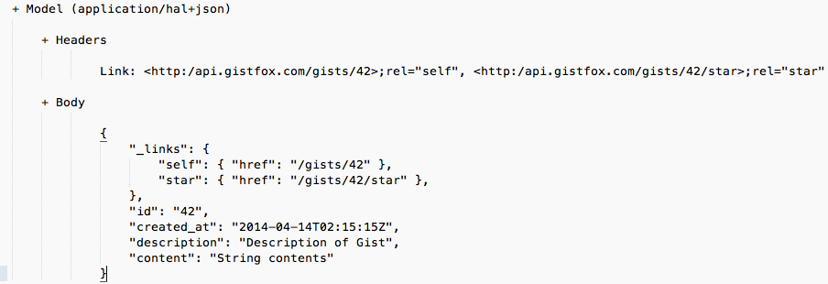
Célzott backend építés
Prototipizálás
Alacsony szinten akár apiary.io

Slide 5
Célzott backend építés
Prototipizálás
Alacsony szinten akár apiary.io
Custom megoldás, valamilyen REST Starter Kit
Backend mint szükséges „rossz”
Gyors End-2-End megoldás
Infrastrukturális kérdések áthárítása
Backend komponensek fejlesztésének elkerülése
Magasan skálázható, költségérzékeny backend
Custom megoldás
Tipikusan Cloud alapon
Renault 301 vs F1-es autó

Slide 6
Kész Backend-ek - Parse
„Focus on creating a great user experience and forget server maintenance and complex infrastructure.”
Parse Data
Teljes DB backend, admin felülettel
Nincs közvetlen DB hozzáférés, csak API-n át.
Nincs jó analizálás, query perf értékelés, index monitoring stb... Elég high level
Parse Push
Push notification küldési infrastruktúra (massive scale)
iOS, Android, Windows Phone támogatással

Slide 7
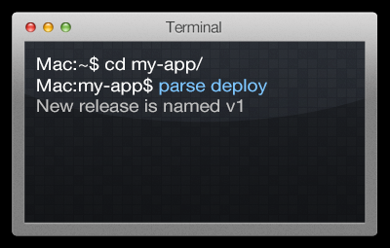
Kész Backend-ek - Parse
Parse Social
Facebook és Twitter login
Parse Analytics
Részletes analitika és SDK
Cloud Code
Saját kód futtatása a cloud-ban. (JavaScript)
Background job-ok futtatása

Slide 8
Parse

Slide 9
Azure Mobile Services
Windows Phone, iOS, Android támogatás
+ REST API
Data Storage
Azure Storage
Table, Blob, Queue
Windows Azure SQL
MongoDB (3rd Party)
Service
Rest API
Node.JS testreszabási pontok (pl insert, update... Stb)

Slide 10
Azure Mobile Services
Push Notification Service
FB, Twitter, Google, Microsoft (OAuth) hitelesítés
Auto Skálázás, Monitorozás / Alert kezelés

Slide 11
Azure Mobile Services

Slide 12
Kész Backend-ek
Skálázhatóságra tervezve
Kisebb terhelés mellett nem túl drága
Nem konstans nagy terhelésre (úgy drága ám)
Optimalizálni gyakorlatilag nem lehet
CRUD scenarioban jeleskedik
Ezen túl nehéz optimalizálni
(a jó api interfész kulcsfontossagú)
Prototipizálásnál tökéletes
A következő Draw Something-et NEM ilyenek szolgálják majd ki.

Slide 13
Saját Backend
Rengeteg szolgáltató, különféle PaaS és IaaS megoldással
Végtelenségig (a tudásunkig) optimalizálható
Nincs előregyártott infrastruktúra, sem alkalmazás
Sok munka, sok tudás
Fenntarthatóság szempontjából a legköltséghatékonyabb

Slide 14
Node.JS
JavaScript a felhőben
Google V8 engine
Esemény vezérelt / nem blokkoló I/O műveletekkel
Egyre népszerűbb
LinkedIn Mobile backend
Parse, Azure Mobile service backend
Draw Something (részben)
Tökéletes választás
Data (de nem CPU) intenzív feladatokhoz
Real-Time rendszerekhez
Nem túl komplex domain-nel rendelkező rendszerekhez

Slide 15
NoSQL
Tároljuk úgy az adatokat, ahogy az app használja őket vs Tároljuk az adatokat általános struktúrában. (NoSQL vs RDBMS)
Több típus
Key-Value Store (pl Redis)
Pompás cache
Document Store (pl MongoDB)
Nagyszerű store
Graph DB (pl Neo4j)

Slide 16
Cache
Cache, Cache Cache!!!
Kis méretű üzenetek, lapozás (skálázódik)
Gzip tömörítés (érdemes ezt is cachelni)
Cache infrastruktúra kell
Saját Cache cluster (a Cache nem lehet SPoF)
Cache Service (pl Azure Caching Service)
Dedikált szolgáltatások
Co-located szolgáltatások
A kulcs: a memória
Jó választás: MemCached, Redis

Slide 17
Szedjük össze!
Cache Service (50 dollár)
2db VM, vagy PaaS role (unit, worker role, stb...)
SLA miatt fontos + Kell a tartalék
120 dollár (small computing vm, 1 core, 1.7GB RAM)
Storage
Table Storage
Kvázi ingyen
Optimalizálni alig lehet
Kevés célra jó
MongoDB
2 db kell (Master + Slave)
Memória intenzív, attól gyors
120 dollár vs 200 dollar (mongolabs)

Slide 18
Végeredmény
Low Cost
Co-Located Cache: 0
Table Storage: 0
2db Small instance 120
Skálázódási pont
SZUMMA: 120 dollár
Performance centrikus
Dedicated Cache: 50
MongoDB: 200
2db Small instance: 120
Skálázódási pont (lehet 12db XS is)
SZUMMA: 370 dollár

Slide 19
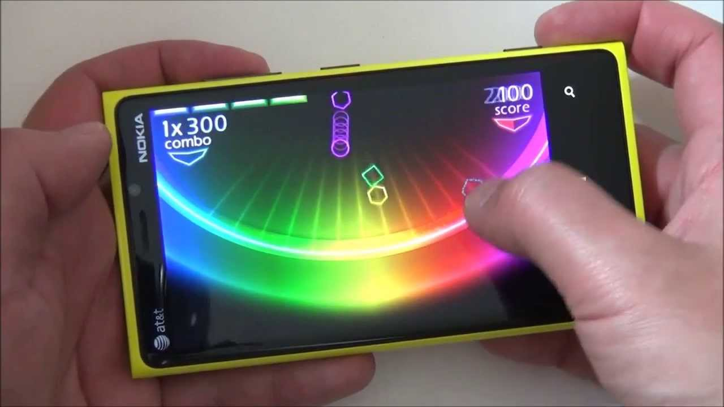
Esettanulmány
SongArc szerver
300k+ user (1-1.5 hónap alatt)
Napi 15-20k új user
20k+ dal / kotta
LOW COST

Slide 20
Köszönöm a figyelmet!
Árvai Zoltán
Kitchen Budapest

